Slide 1

抽乌龟
软件工程选题报告
暂时想不出好听的队名
组长：邱晓彤
组员：杨予晴 杨雅聪 陈力恒 陈颖彬
吴智宇 江梓豪 吴喜敏

Slide 2
目 录
01分工与计划
03架构与测试
02困难与解决
04成员感想

Slide 3

01分工与计划

Slide 4


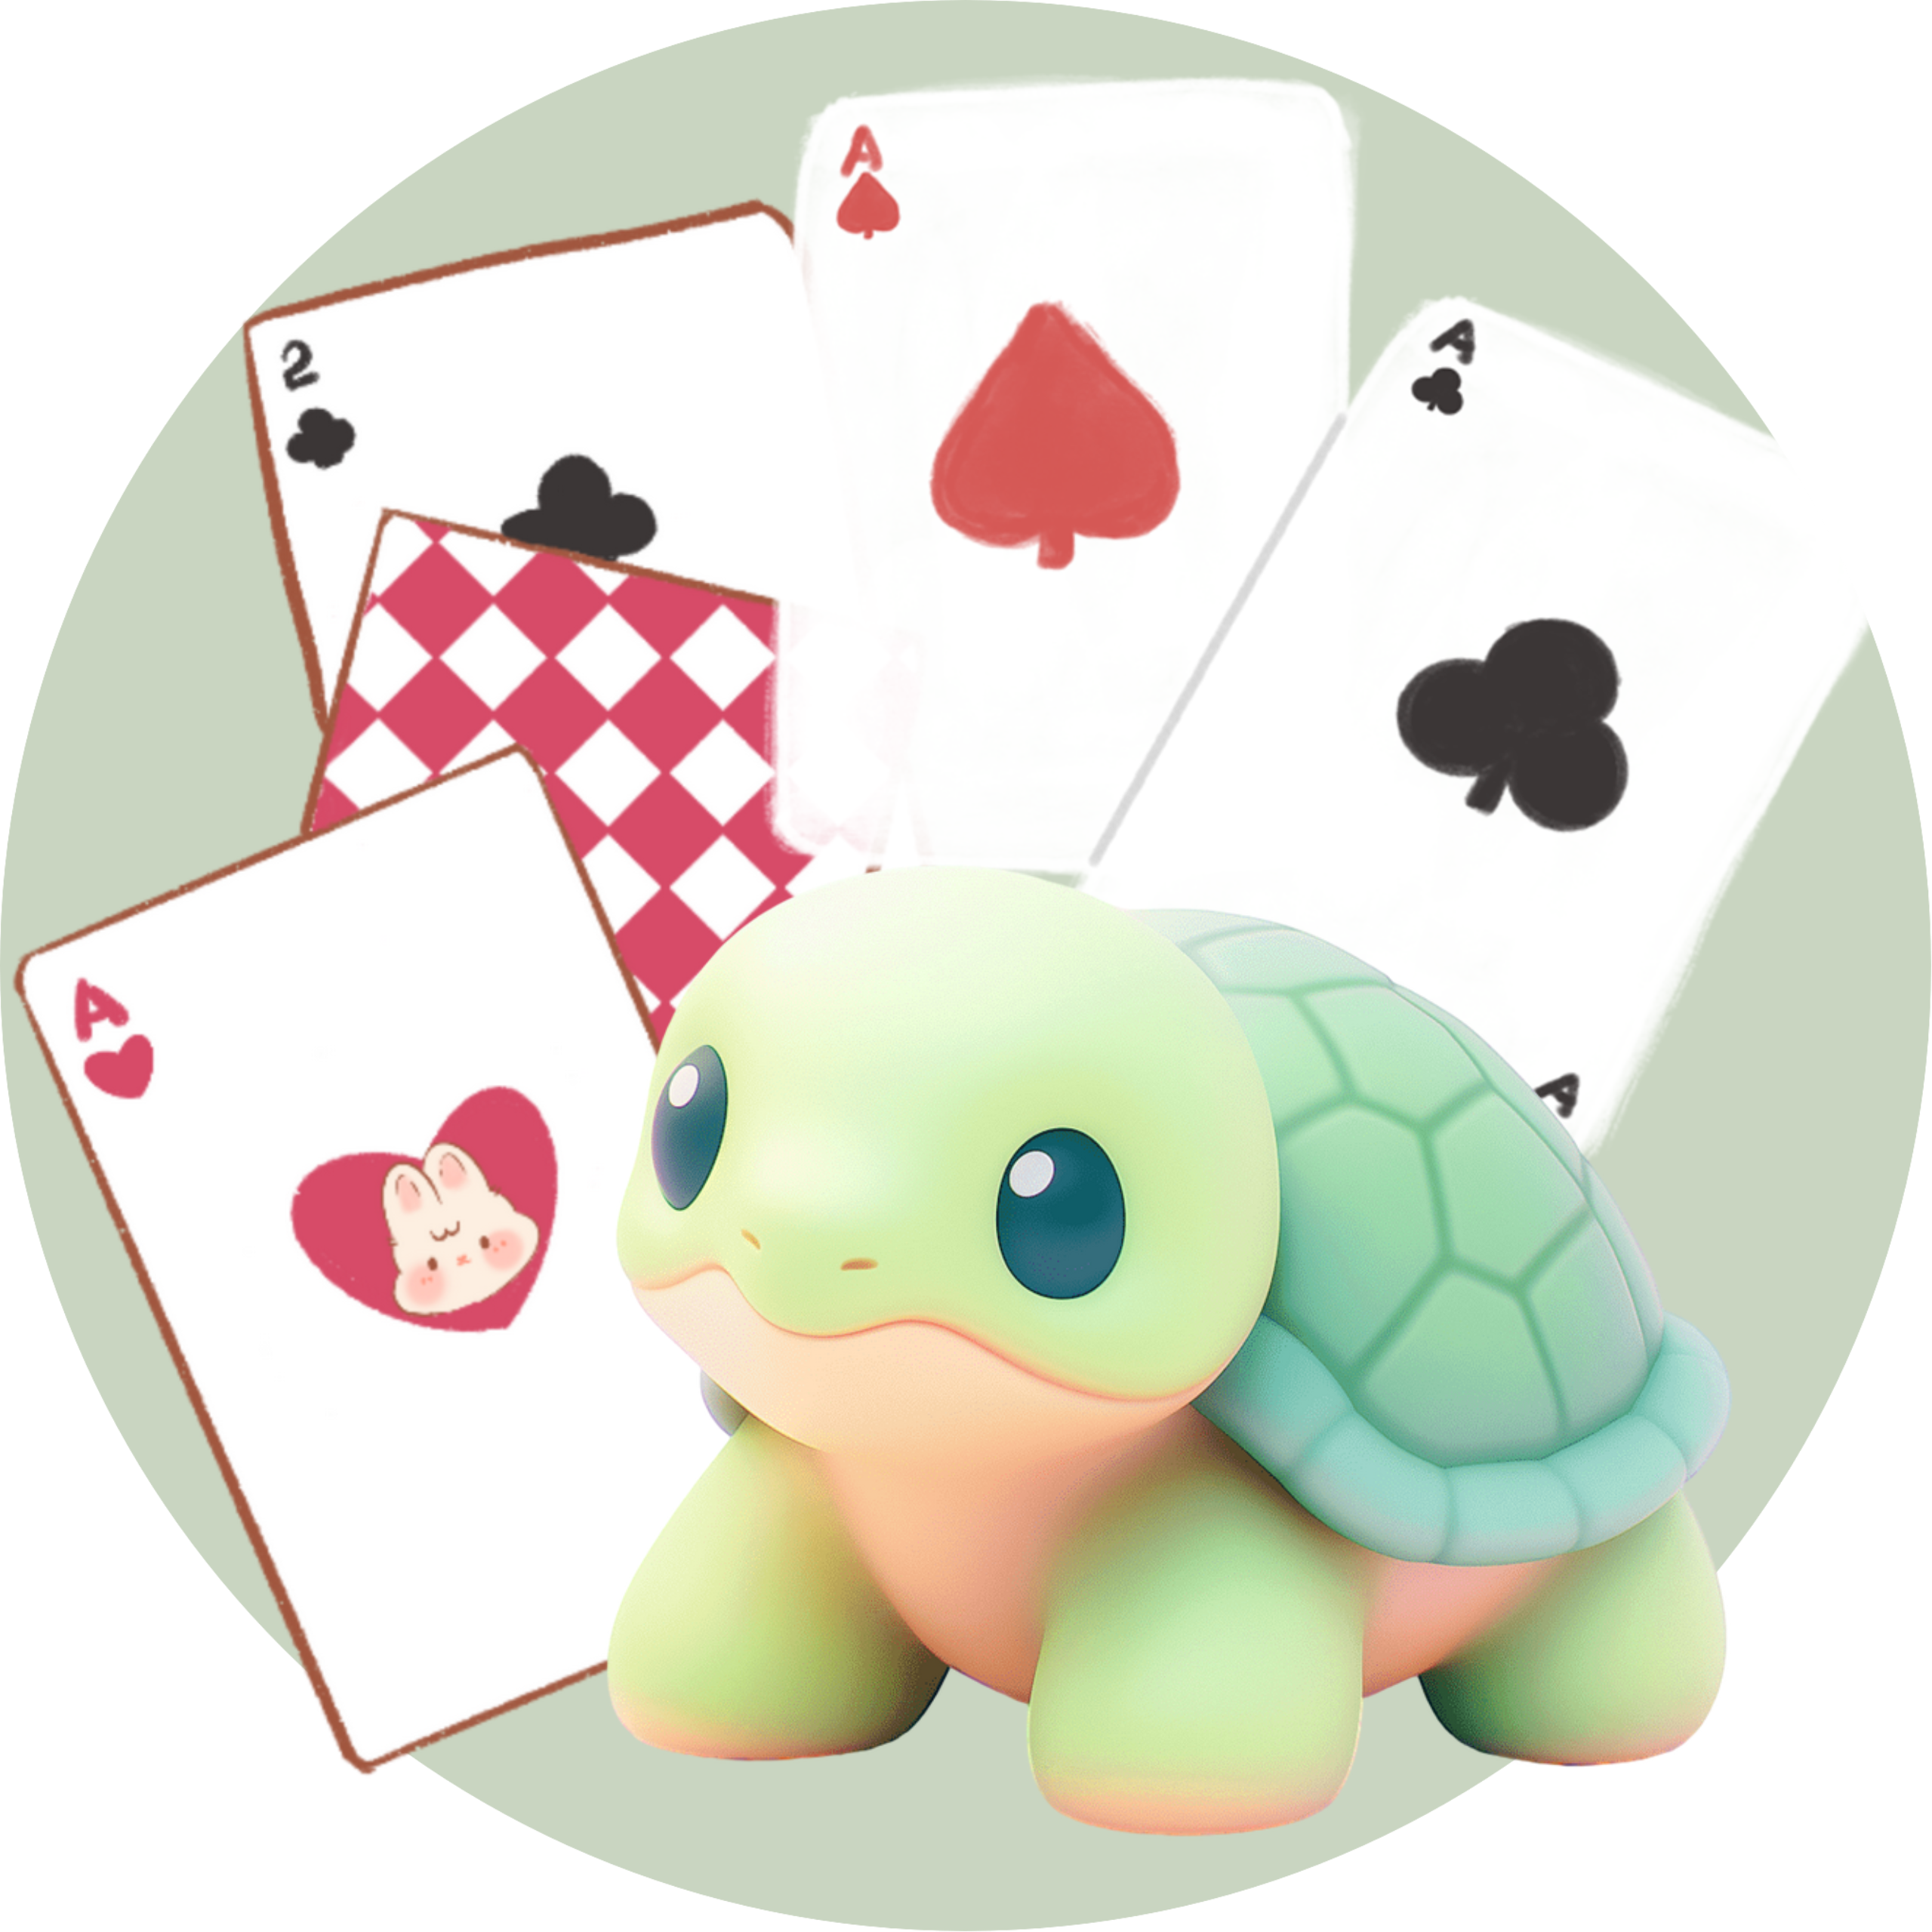


分工
成员 | 分工
邱晓彤 | 开会、督促进度、分工、收尾、ppt、每天的博客
杨予晴 | 后端：数据库以及前后端连接、剪辑师（终稿）
杨雅聪 | 前端：游戏界面以及连接游戏界面后端
陈力恒 | 后端：接口、游戏逻辑、前后端连接 摄影师、剪辑师（初稿）
陈颖彬 | 前端：菜单、新手指南、
江梓豪 | 前端：前后台注册登录页面
吴智宇 | 前端：创建房间以及房间号
吴喜敏 | 后端：功能牌

Slide 5
预期计划
前端
后端
前后端连接
完成原型设计中的每一个界面
页面之前的逻辑连接
游戏逻辑
功能牌
利用websocket进行实时通信
接口的撰写
各个页面的前后初步端连接

Slide 6
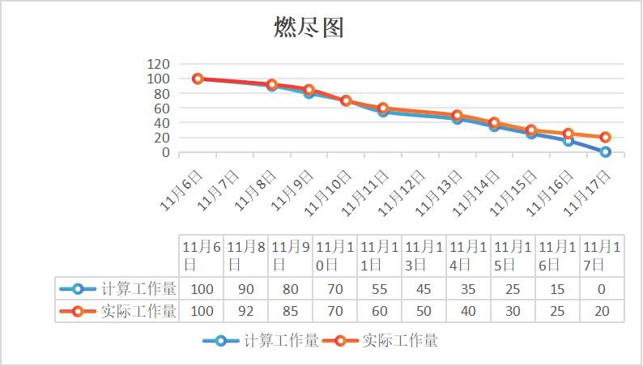
燃尽图
剩下的20工作量是前后端还未打通，还在learning阶段。

Slide 7
02困难与解决

Slide 8
困难
找不到直接的开源代码，有些实现无从下手
上周自由组队的4位同学两位需要3天都参加校运会，另外两名3天忙于校运会的部门工作，上周进度停滞
游戏界面动画难以实现、前后端连接一直404、大部分同学没有学过api

Slide 9
解决
找不到开源代码：
前后端连接一直404：
github上其他类似的纸牌游戏
网络上的学习视频
gpt和csdn
抽牌的前后端连接一直在404报错，最后没办法是通过js实现
时间紧：
大部分同学没学过api：
这周疯狂熬夜偿还上周的债
在前后端连接时，需要前端同学提供api文档并进行不断更新，但可能之前都没接触过，在不断学习中完成
游戏界面动画难以实现：
本次先用静态页面，只实现牌从下家消失，在我这边出现

Slide 10
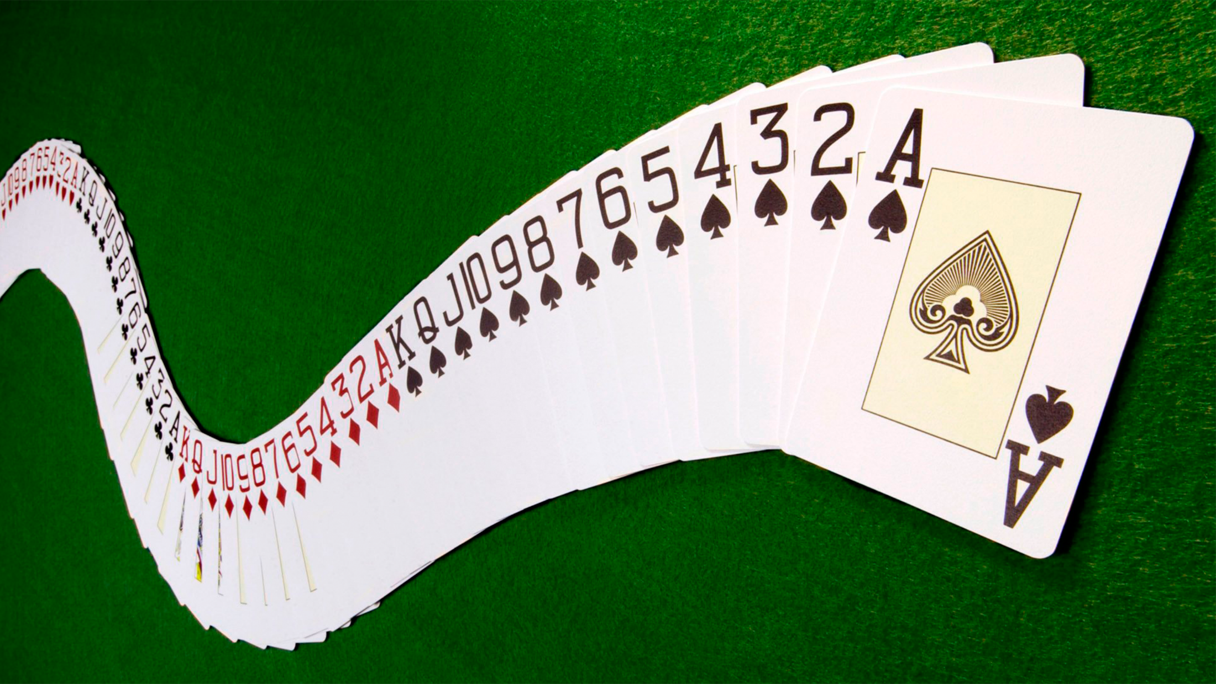
03架构与测试

Slide 11


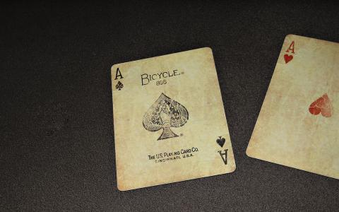

前端开发
通过Vue.js, HTML, CSS, JavaScript
前端
Vue.js: 构建交互式的界面
HTML/CSS: 创建和样式化网页结构
JavaScript: 添加交互性和动态内容
Node.js、npm: 管理前端项目依赖
Webpack: 优化前端资源
开发流程：
Vue CLI 创建项目基础结构
编写 HTML 模板，CSS 样式，和 Vue 组件
使用 Vue Router 管理页面路由
前端

Slide 12
后端开发
通过python、SQLite
Python: 编程语言
Flask:Python web框架
SQLite: 关系型数据库管理系统
Flask RESTful: REST API
后端
开发流程：
搭建 Flask 应用结构
API 端点处理前端请求
进行 API 测试。

Slide 13
部署流程
前端部署
使用 Webpack 打包前端项目
将打包好的静态文件部署到 web 服务器。
后端部署
在服务器上配置 Python 环境
部署 Flask 应用
配置 SQLite 数据库。

Slide 14
测试工作
测试用例设计：
所有成员参与用例的设计
测试执行：
除开发同学根据测试用例进行测试
缺陷管理：
测试后记录缺陷
回归测试：
更新代码后进行回归测试

Slide 15
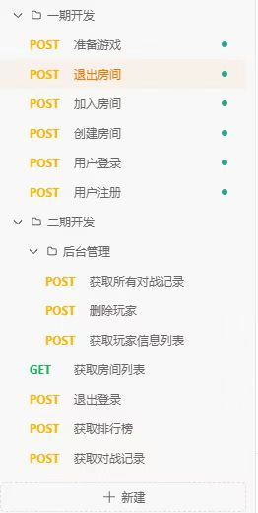
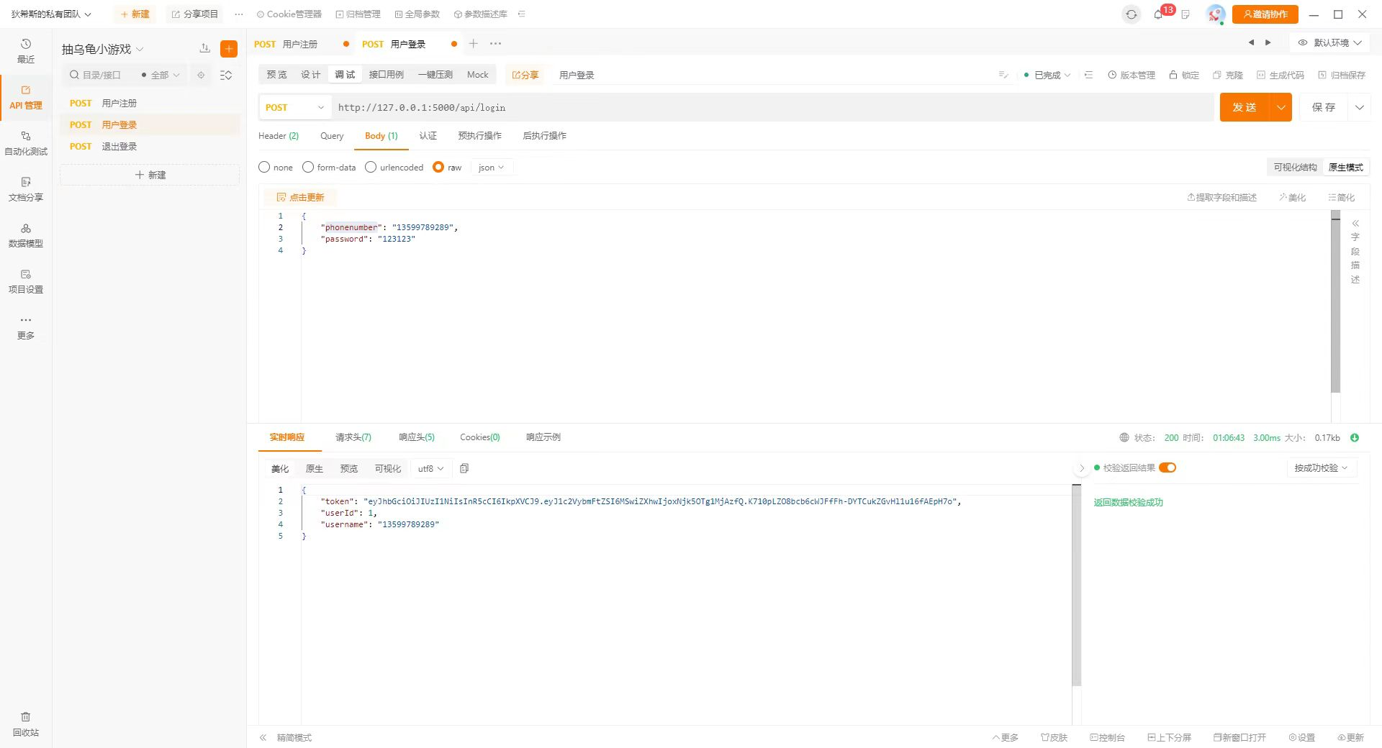
测试工具
团队所有成员
apifox
通过apifox模拟前端进行接口测试

Slide 16
04成员感想

Slide 17
组长有话要说
在这两周的时间里，其实我并没有把组长这个职位做得很好，上周忙着参加校运会，3天有5场比赛以及其他科目的一堆作业，使得我无法将更多的精力放在软工作业上；同时，同组的其他三名成为也在为校运会努力，因此，在上周只完成了大部分前端的页面；因此这周我将大部分精力与时间放在了软工上，但是因为时间紧，任务重，团队成员也都已经尽自己最大的努力完成此次的任务，虽然进度比我们想象地差了一点，但之后两周尽力弥补起来。
现在来说说我当组长的感想吧，我安排了一个前端的负责人帮我负责安排前端的同学，前端的负责人和前端的同学都很靠谱地完成了我布置得工作，很多时候其实大家都是从不会到会。在开会时大家在一起探讨，私下一起交流，使得这个团队更加有凝聚力。
再说说对beta的愿想：希望可以把所有功能实现以及可以快乐到冲刺结束。
IDEA
CREATE
START UP
SUCCESS

Slide 18
校运会也很忙的成员有话要说
IDEA
CREATE
本次alpha冲刺可谓困难重重，没有任何开源代码作为基础，团队总体编码水平也相对比较基础，项目需要从零开始，知识点也需要，鉴于几名比较核心的成员运动会都比较忙碌，我们的项目在第一周只是开了点小头，滞后到了第二周开始猛冲，前后端连接等部分上都遇到了很大的问题；本阶段学习了登录界面与后台数据库的连接，更加熟悉和AI协同操作，但是gpt不是万能的，很多东西还是需要人性化的处理，这场考验提升了能力，也锻炼了耐力。
START UP
SUCCESS

Slide 19
前端负责人有话要说
在这次软件工程团队作业完成抽乌龟纸牌游戏的开发过程中，我深切体会到了设计和开发的挑战。作为前端开发人员，我负责实现玩家卡牌互动的部分，但在这个过程中遇到了一些困难。一开始，我并没有完全理解如何设计和实现这部分功能，感到有些迷茫和不知所措。
回顾整个开发过程，我们小组深感后悔没有选择一个比较成熟、有多人开发经验的游戏项目。这样的项目可能拥有更清晰的需求和设计文档，更完善的架构和代码结构，以及更丰富的开发经验和资源支持。相比之下，我们从零开始开发这个新游戏，可能导致了一些不必要的摸索和试错，增加了开发的复杂度和风险。这次经历让我更深刻地理解了软件工程开发的复杂性和挑战性。
IDEA
CREATE
START UP
SUCCESS

Slide 20
接口的成员有话要说
在最近完成的项目开发过程中，我获得了许多宝贵的经验，不仅在技术层面上有所增长，更在项目管理和团队协作方面收获颇丰。这个项目是一个基于 Flask 和 Vue.js 的Web应用，旨在提供一个响应式和用户友好的数据分析平台。
项目伊始，我们的团队决定采用前后端分离的架构，这在技术选型上给予了我极大的学习机会。在后端，我们使用 Flask 框架，结合 SQLite 数据库处理数据存储和业务逻辑。Flask 的轻量级和灵活性为我们迅速搭建 RESTful API 提供了便利。同时，为了保证数据的安全传输，我深入学习了 JWT 认证机制，并负责在项目中实现了这一功能。
在团队协作方面，我学会了如何更有效地沟通和协调。我们利用 Git 进行版本控制和代码审查，确保了代码质量。敏捷开发模式的引入，让我们能够快速迭代产品，及时响应用户反馈。
总的来说，这个项目不仅提高了我的编码能力，更加深了我对软件开发全周期的理解。我相信这些经验将对我的职业生涯产生长远的积极影响。

Slide 21
前端的成员有话要说
在这次alpha冲刺中，我负责前端首页，注册页面的开发工作，这对我来说是一个很好的机会，因为我能够运用我新学到的vue框架知识。在这个过程中，我学到了很多东西，也遇到了一些挑战。
首先，我发现使用vue框架能够让我更加高效地开发页面，并且能够更好地组织和管理组件。我喜欢vue的响应式数据绑定和组件化的开发方式，这使得我能够更加灵活地构建页面，并且能够更容易地维护和修改代码。
并且，在用vue框架的前提下，和其他小伙伴的对接也变得很轻松。
然而，在开发过程中，我也遇到了一些困难。比如，在使用vue-router进行页面路由管理时，我遇到了一些路由跳转的问题，需要花费一些时间来调试和解决。
并且在进行前后端连接的时候，该如何去连接也是完全没有学习过的。
但其中最大的困难就是由于我之前没有使用过vue框架，所以在一开始的时候可能会有一些不熟悉的地方，需要花费一些时间来学习和适应。
总的来说，这次alpha冲刺让我收获颇丰。我不仅学到了新的技术和知识，还锻炼了自己的解决问题的能力。我相信这次经历对我的职业发展和个人成长都是很有帮助的。希望未来能够有更多的机会来挑战自己，学习更多的新技术，不断提升自己的能力。

Slide 22
其他成员有话要说
在此次小组团队协作制作“抽乌龟牌”游戏项目中，我参与了前端开发，这不仅拓展了我的技术视野，也培养了多方面的能力。通过运用HTML、CSS和Vue.js，我建立了对网页开发的深刻理解。团队协作是这个过程中的关键，我学到了如何有效沟通、分享想法，以确保前后端的紧密协调。解决各种技术挑战的过程提高了我的问题解决能力，使我能更迅速地定位并解决代码中的逻辑错误，时间管理和任务分配是团队成功的关键因素，在有限的时间内高效地完成任务，以确保项目的顺利进行。这次项目不仅是技术层面的挑战，更是一次全方位的个人成长和团队协作的宝贵经历。
在这次团队协作中我学会了使用vue框架进行前端页面的编写，由于我在很多方面都没什么经验，一开始时像无头苍蝇一样，好在能够在几次团队交流中吸收大家的想法和经验，学习了很多新知识。
在开始时，需要花费时间和精力来理解和分析需求，良好的沟通和理解非常重要。需要选择合适的技术来满足设计的需求，以确保软件的功能和性能符合预期。需要Git来跟踪代码的更改和历史记录。需要收集反馈并分析结果，了解具体的需求和期望，并在项目中持续改进。大家需要经常沟通，分享信息、解决问题和协调行动，需要不断学习新的技术和工具以确保能够满足项目的需求。
整个大作业是一个不断学习和改进的过程，通过不断地实践和学习，不断提高。

Slide 23
谢谢观看！

